Slide 1

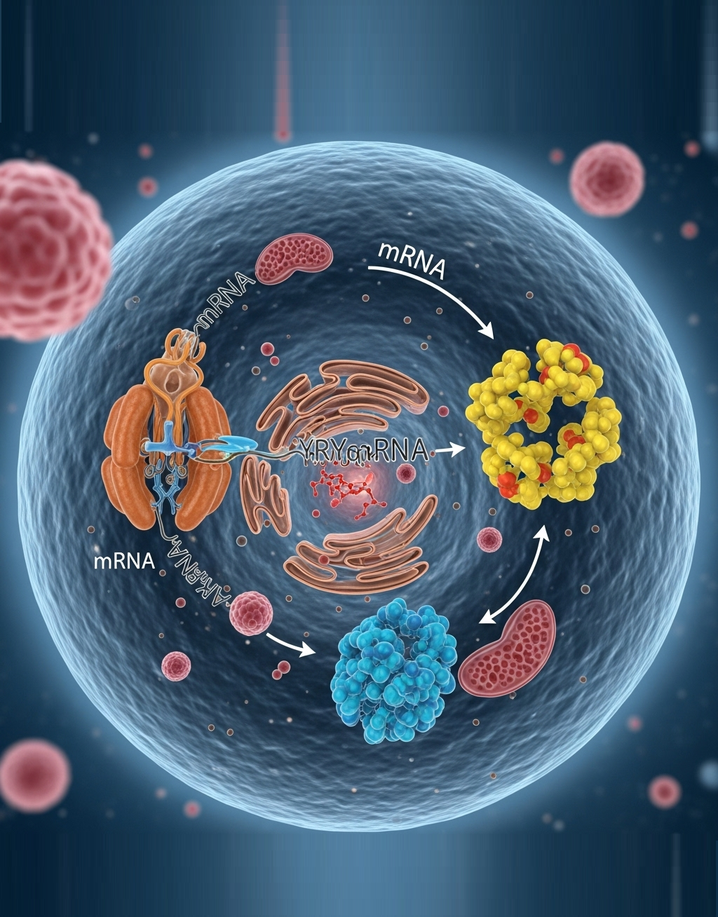
Биосинтез белка
Биосинтез белка — это сложный процесс, в ходе которого на основе генетической информации синтезируются белковые молекулы, необходимые для жизнедеятельности клетки.
В данной презентации мы рассмотрим этапы этого процесса: транскрипцию, трансляцию, а также роль рибосом, ДНК и РНК в формировании белков, а также значение биосинтеза белка для функционирования живых организмов и его нарушениях, которые могут привести к заболеваниям.

Slide 2

Генетическая информация и её хранение
Вся информация о структуре белков закодирована в ДНК.
Ген — это участок молекулы ДНК, содержащий инструкцию по синтезу определённого белка.
Последовательность нуклеотидов в гене определяет порядок аминокислот в полипептидной цепи, что напрямую влияет на свойства и функции будущего белка.

Slide 3
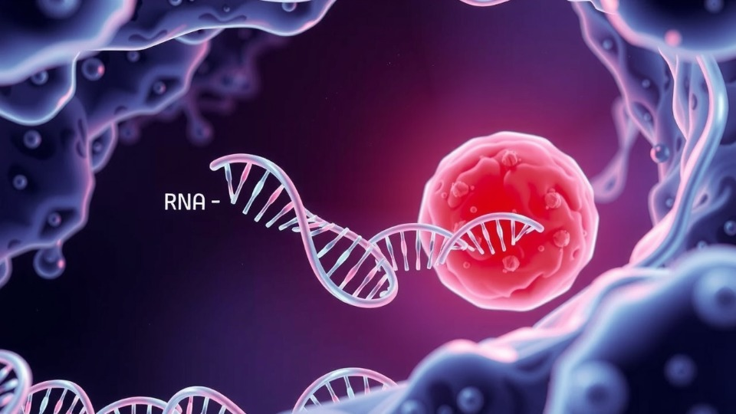

Транскрипция - синтез мРНК
Транскрипция — первый этап биосинтеза белка, при котором информация с ДНК переписывается на матричную РНК (мРНК).
Этот процесс происходит в ядре клетки и требует участия фермента РНК-полимеразы.
В результате образуется цепь мРНК, комплементарная кодирующей цепи ДНК, готовая к транспортировке в цитоплазму.

Slide 4
Созревание мРНК и сплайсинг
После транскрипции первичная мРНК (пре-мРНК) проходит этап созревания, чтобы стать зрелой молекулой, способной участвовать в трансляции.
Этот процесс включает удаление интронов — некодирующих участков — и соединение экзонов — кодирующих фрагментов — в ходе сплайсинга.
Сплайсинг осуществляется с помощью сплайсосом, сложных комплексов белков и РНК, которые обеспечивают точное "редактирование" мРНК.
Альтернативный сплайсинг позволяет одной молекуле пре-мРНК кодировать несколько различных белков, что значительно расширяет функциональное разнообразие генома.

Slide 5
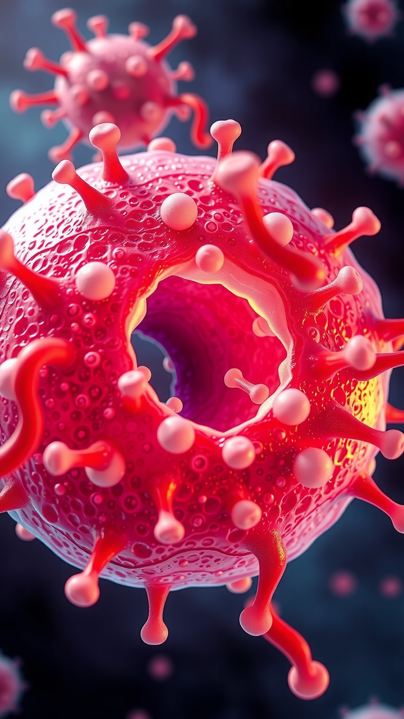

Транспорт мРНК в цитоплазму
После завершения созревания зрелая мРНК покидает ядро через ядерные поры — специализированные белковые комплексы, регулирующие транспорт молекул.
Этот процесс требует участия специальных сигнальных последовательностей на мРНК и связанных с ней белков, которые обеспечивают её узнавание и безопасный транспорт.
В цитоплазме мРНК направляется к рибосомам, где она служит матрицей для синтеза белка, завершая свой путь от гена до функционального продукта.

Slide 6
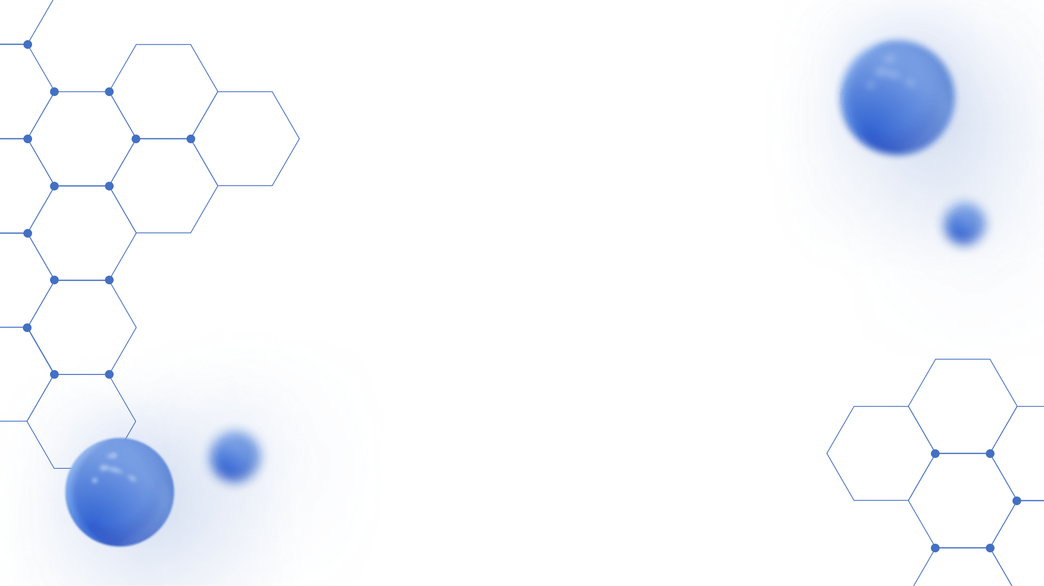
Рибосомы - фабрики белкового синтеза
Рибосомы — сложные молекулярные комплексы, состоящие из рибосомной РНК и белков.
Они обеспечивают сборку аминокислот в полипептидную цепь согласно инструкции мРНК.
Рибосомы могут быть свободными в цитоплазме или прикрепляться к эндоплазматическому ретикулуму, что определяет дальнейшую судьбу синтезируемого белка.

Slide 7
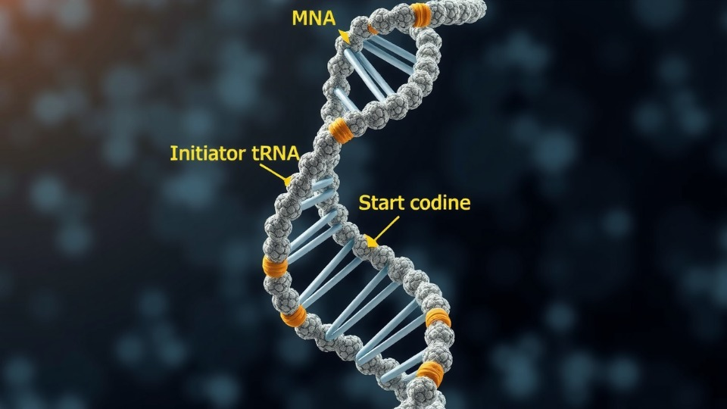

Инициация
Инициация трансляции начинается с присоединения малой субъединицы рибосомы к 5'-концу мРНК.
Затем к стартовому кодону присоединяется инициаторная тРНК, несущая первую аминокислоту — метионин.
После этого к комплексу присоединяется большая субъединица рибосомы, формируя полноценную рабочую структуру.

Slide 8
Элонгация
Элонгация — это этап трансляции, на котором происходит последовательное добавление аминокислот к растущей полипептидной цепи.
Каждая новая тРНК, несущая свою аминокислоту, связывается с кодоном мРНК в А-сайте рибосомы, после чего происходит образование пептидной связи между аминокислотами.
Рибосома затем перемещается (транслокация) на следующий кодон, освобождая тРНК и готовясь к присоединению следующей молекулы, что обеспечивает непрерывность синтеза.

Slide 9
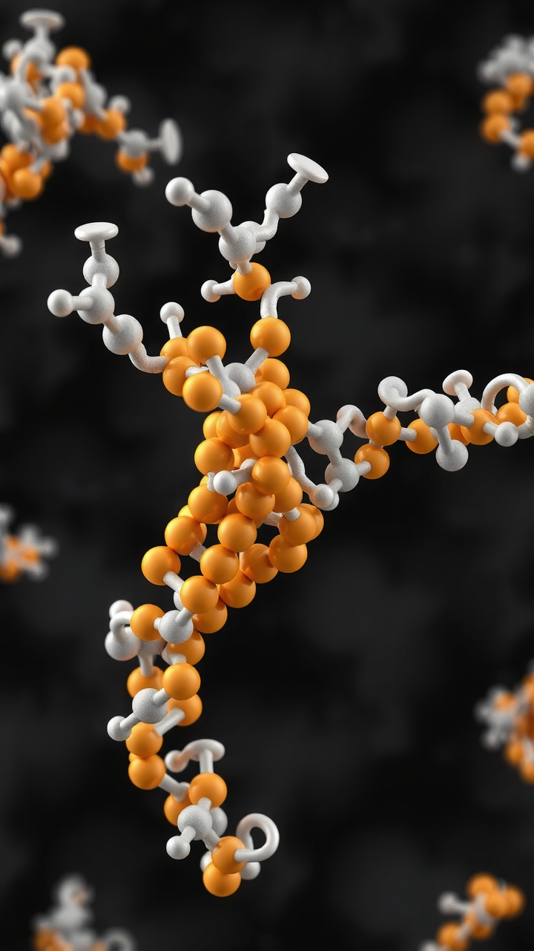
Терминация
Терминация начинается, когда рибосома достигает стоп-кодона на мРНК.
Специальные белки — релиз-факторы — способствуют освобождению новосинтезированной полипептидной цепи.
После этого рибосомные субъединицы диссоциируют, и процесс синтеза белка завершается.

Slide 10
Роль тРНК в биосинтезе белка
Транспортные РНК (тРНК) играют ключевую роль в трансляции, доставляя аминокислоты к рибосомам в соответствии с информацией мРНК.
Каждая тРНК имеет антикодон, комплементарный триплету мРНК, и специфический участок для присоединения своей аминокислоты, что обеспечивает точность синтеза.
Активация аминокислот происходит с помощью ферментов аминоацил-тРНК-синтетаз, которые связывают аминокислоты с соответствующими тРНК, гарантируя правильность "сопоставления" генетического кода.

Slide 11
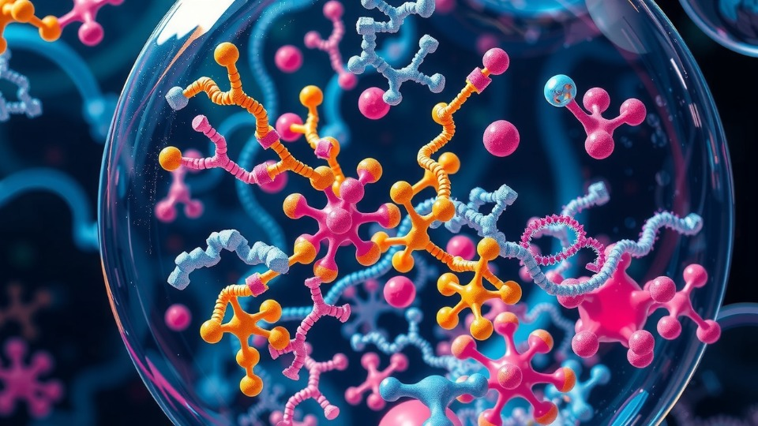

Посттрансляционные модификации
После синтеза многие белки подвергаются химическим модификациям: фосфорилированию, гликозилированию, метилированию и другим.
Эти изменения необходимы для формирования окончательной структуры белка, его активации, адресации и выполнения специфических функций в клетке.

Slide 12
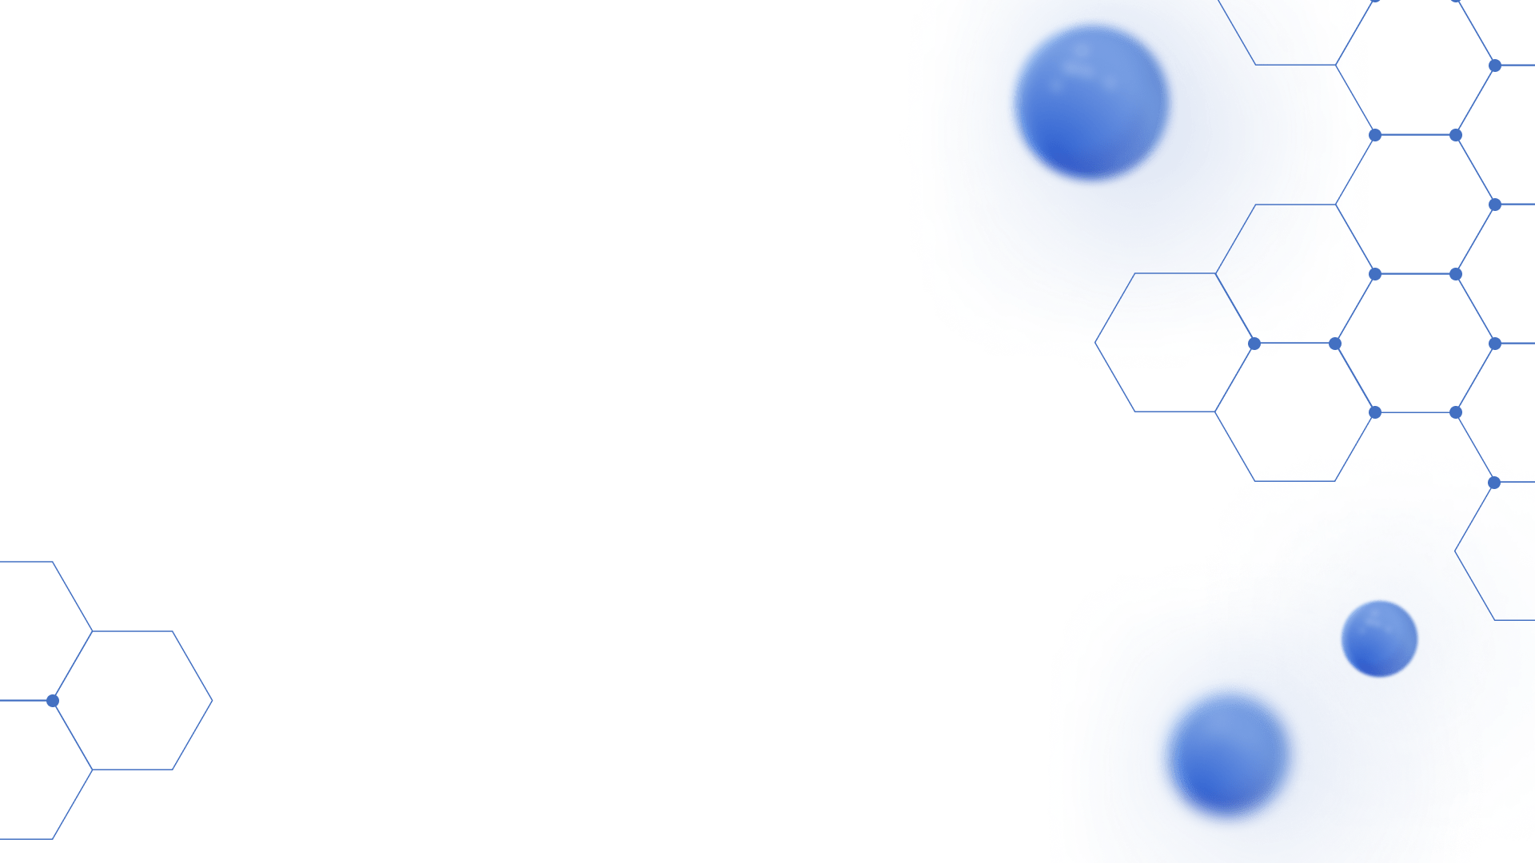
Фолдинг белка и шапероны
Правильная укладка (фолдинг) полипептидной цепи в трёхмерную структуру — критически важный этап.
В этом процессе участвуют специальные белки-шапероны, предотвращающие агрегацию и способствующие формированию функционально активных белков, что обеспечивает их стабильность и биологическую активность.

Slide 13
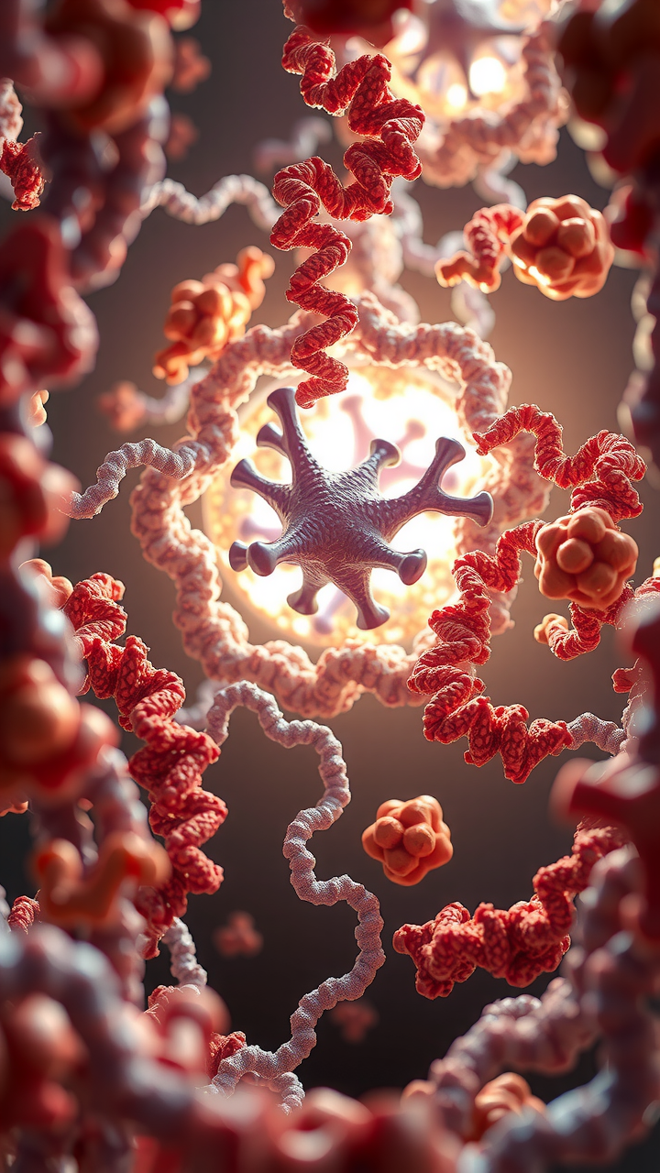
Контроль качества и деградация белков
Клетка тщательно контролирует качество синтезируемых белков.
Повреждённые или неправильно свёрнутые белки распознаются и разрушаются в протеасомах.
Этот механизм предотвращает накопление дефектных белков, защищая клетку от токсичных агрегатов и поддерживая гомеостаз.

Slide 14
Биологическое значение биосинтеза белка
Биосинтез белка обеспечивает рост, развитие, регенерацию и адаптацию организма.
Нарушения в этом процессе ведут к серьёзным патологиям, включая наследственные заболевания, нейродегенеративные расстройства и онкологию.
Изучение механизмов синтеза белка открывает новые возможности для терапии и биотехнологии.

Slide 15
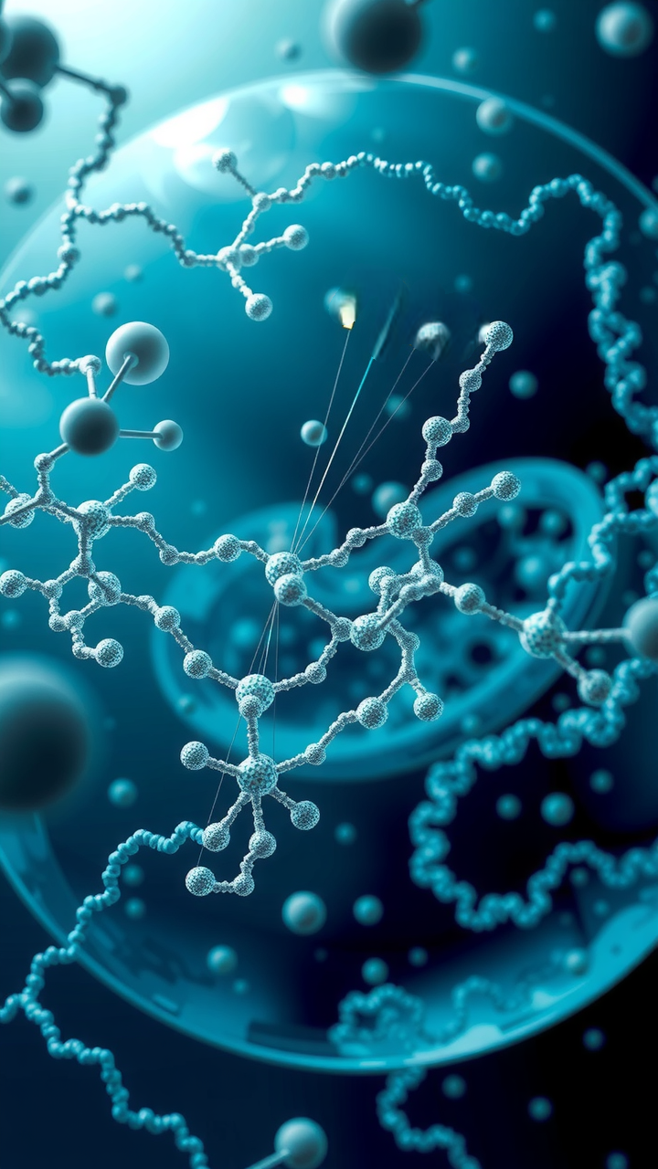
Заключение
Биосинтез белка — сложный, многоэтапный процесс, обеспечивающий функционирование всех живых организмов.
Его точность и регуляция — залог здоровья клетки и организма в целом.
Современные исследования в этой области способствуют развитию медицины, фармакологии и генной инженерии, открывая перспективы для будущих открытий.

